Slide 1
8.4 连接查询

Slide 2
查询要求或查询结果涉及多个表的查询属于多表查询。
进行多表查询时必须将多个表按逻辑关系进行连接。正确连接后才能从多个表中检索出需要的数据。
表的连接可在WHERE子句或FROM子句中指定。
使用WHERE子句指定的连接是内连接。
使用FROM子句指定的连接可以是内连接也可以是外连接。
Notes:
如果查询的要求和查询的结果涉及到多个表，这种查询属于多表查询。

Slide 3
WHERE子句的连接语法
WHERE 连接条件
使用WHERE子句进行的连接都属于内连接。
FORM子句的连接语法
FROM 表名1 连接类型 表名2 ON(连接条件)
主要连接类型：
INNER JOIN表示内连接，
LEFT JOIN表示左外连接，
RIGHT JOIN表示右外连接，
FULL JOIN表示完全外连接。
Notes:
当连接不是内连接时必须使用FROM子句

Slide 4
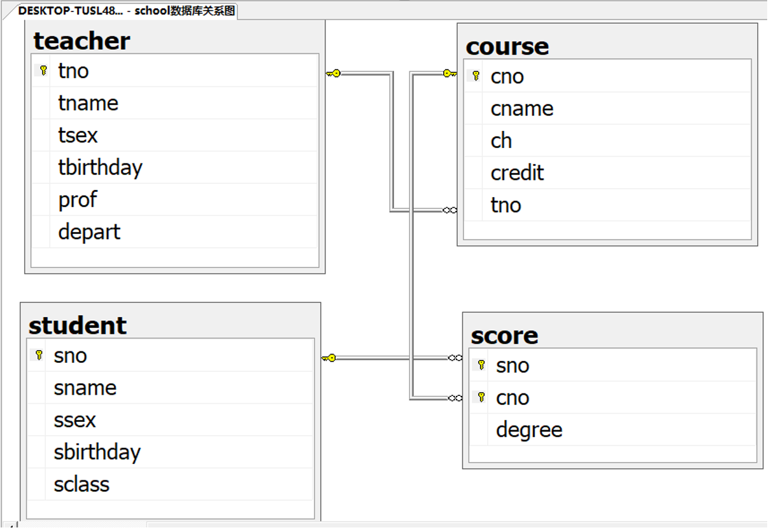
8.4.1 内连接
内连接是仅将两个表中满足连接条件的行进行连接。
【例1】查询各门课的任课教师，结果包括有任课教师的课程名和有任课的教师姓名两列。
分析：①因为课程名在course表中，教师姓名在teacher中，因此该查询需要用到course表和teacher表，属于连接查询；
②tno（教师号）是这两个表的关联字段，因此这两个表应按tno相等进行连接；
③因为只查询有任课教师的课程名和有任课的教师姓名，所以该连接应为内连接。
school数据库关系图

Slide 5
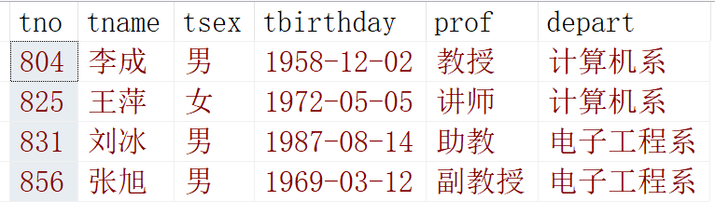
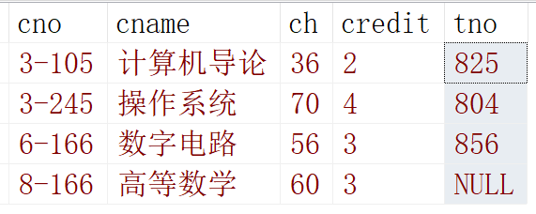
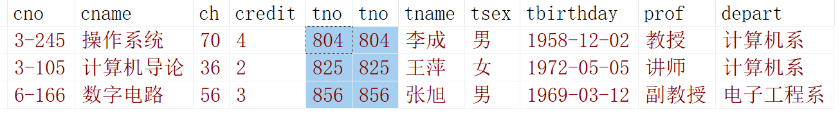
teacher表（教师表）
course表（课程表）的记录
对teacher表和course表按教师号tno相等进行内连接，输出连接后的所有数据：
运行结果如下：
SELECT course.*, teacher.*
FROM course, teacher
WHERE course.tno=teacher.tno

Slide 6
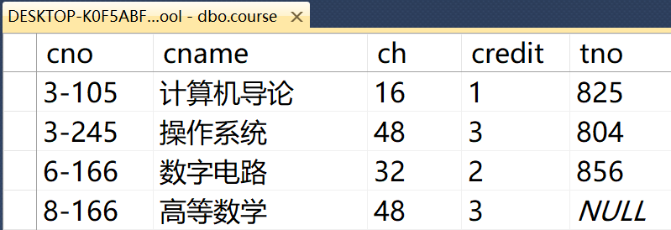
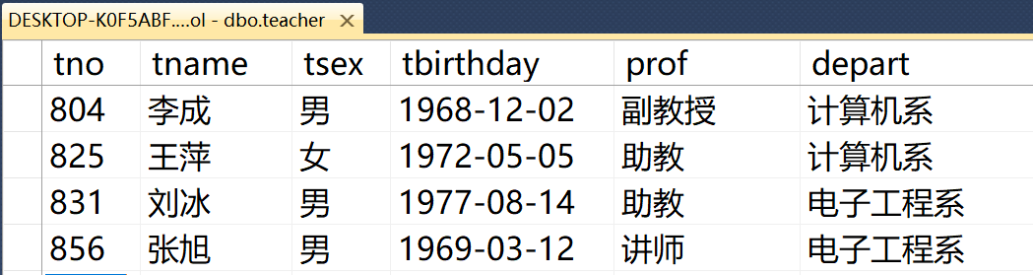
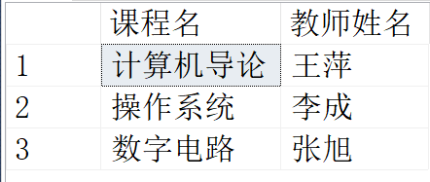
course表
方法一：使用WHERE子句进行内连接
查询语句：
运行结果：
SELECT cname 课程名,tname 教师姓名
FROM course,teacher
WHERE course.tno=teacher.tno
teacher表
使用WHERE子句对course表和teacher表进行内连接。即course表和teacher表中的tno都存在且相等的行才连接。
由右上图可知，如果一个教师没有任课（如：刘冰），或一门课没有任课教师（如：高等数学），则这些不符合连接条件的行不会出现在连接结果中。
Notes:
如果course表中的课没有任课教师即tno为NULL，那么这门课不会出现在连接结果中的。
如果teacher表中的教师没有任课，那么在course表中就找不到与其相等的tno值，那么也不参加连接

Slide 7
方法二：使用FROM子句进行内连接
查询语句：
运行结果：
SELECT cname 课程名,tname 教师姓名
FROM course inner join teacher ON(course.tno=teacher.tno)
使用FROM子句对course表和teacher表进行innerjoin内连接。
查询结果与方法一完全一样。
Notes:
可以看到查询结果与方法一的查询结果是完全一样的

Slide 8
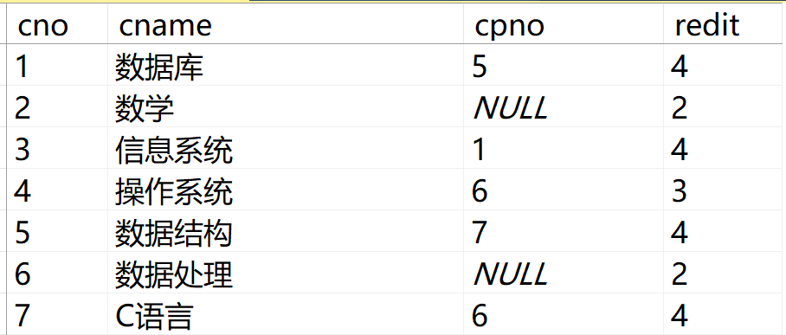
【例2】查询下面course表中1号课的先修课的先修课的课程号。
分析：①要使课程号与其先修课的先修课的课程号出现在同一个表中需要按照course(a)的cpno与course(b)的cno相等进行自连接；
②连接后选择course(a)的cno=1的行；
③然后在选择的行中对course(b)的cpno列进行投影。

Slide 9
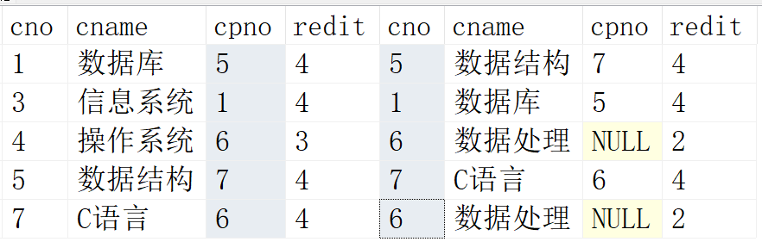

course表自连接：
select a.*,b.*
from course a,course b
where a.cpno=b.cno
course表自连接后进行选择运算和投影运算：
select b.cpno
from course a,course b
where a.cpno=b.cno and a.cno=1

Slide 10
8.4.2 外连接
在外连接中，不仅包含满足连接条件的行，而且某些表的不满足连接条件的行也会出现在查询结果集中。
外连接需要使用FROM子句指定。
外连接分类：
左外连接
右外连接
完全外连接
Notes:
在连接查询中，有时候希望不满足连接条件的行也显示出来，便于进行查看，这时候就需要使用外连接。

Slide 11
1.左外连接查询
基本语法：
FROM 表名1 LEFT JOIN 表名2 ON (连接条件)
左外连接使用FROM子句指定，连接类型为LEFT JOIN。
连接时，连接类型左边的表（表名1）中不满足连接条件的行也出现在连接结果中，其在右表（表名2）中找不到匹配的值则显示NULL(空)。而右表中只有满足连接条件的行才会出现在结果中。

Slide 12
【例3】查询所有课程的任课教师，即没任课教师的课也查，结果包括课程名和教师姓名两列。
分析：①课程名在course表中，教师姓名在teacher表中，所以该查询需要用到course表和teacher表，属于连接查询；
②tno（教师号）是这两个表的关联字段（如上图所示），因此这两个表应按tno相等进行连接；
③因为要查询所有课，即使该课没有任课教师也查，因此如果将course表放在连接类型左边的话，应使用左外连接。

Slide 13
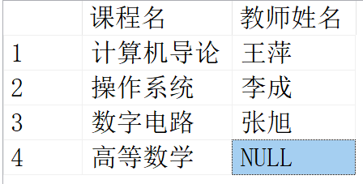
course表
查询语句：
运行结果：
左表
SELECT cname 课程名, tname 教师姓名
FROM course left join teacher
ON(course.tno=teacher.tno)
teacher表
右表
left join表示左外连接
左表course表中的“高等数学”这门课没有任课教师，即不符合连接条件，但是该课也出现在结果中，其对应右表teacher表的教师姓名会取NULL。而右表teacher表只有满足连接条件的行才会出现在结果中。
Notes:
表示高等数学这门课没有任课教师

Slide 14
2.右外连接查询
基本语法：
FROM 表名1 RIGHT JOIN 表名2 ON (连接条件)
右外连接使用FROM子句指定，连接类型为RIGHT JOIN。
连接时，连接类型右边的表（表名2）中不满足连接条件的行也出现在连接结果中，其在左表（表名1）中找不到匹配的值则显示NULL，而左表只有满足连接条件的行才会出现在连接结果中。

Slide 15
【例4】查询所有教师的任课情况，即没有任课的教师也查，结果包括课程名和教师姓名两列。
分析：①课程名在course表中，教师姓名在teacher表中，所以该查询需要用到course表和teacher表，属于连接查询；
②tno（教师号）是这两个表的关联字段（如上图所示），因此这两个表应按tno相等进行连接；
③因为要查询所有教师，即使该教师没有任课也查，因此如果将teacher表放在连接类型右边的话，应使用右外连接。

Slide 16
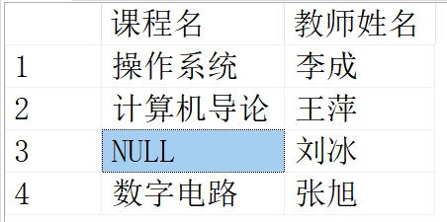
course表
查询语句：
运行结果：
左表
SELECT cname 课程名, tname 教师姓名
FROM course right join teacher
ON(course.tno=teacher.tno)
teacher表
右表
right join表示右外连接
右表teacher表中的教师“刘冰”没有任课，即不符合连接条件，但是他也出现在连接结果中，其对应左表course表的课程名则显示NULL。而左表course表中只有满足连接条件的行才会出现在结果中。
Notes:
从云心个结果可以看到，
右边teacher表中刘冰的教师号在左表course表中没有，即不符合连接条件，表示刘冰这位老师没有任课，即在课程表中找不到他的教师号，但是他也出现在连接结果中

Slide 17
3.完全外连接查询
基本语法：
FROM 表名1 FULL JOIN 表名2 ON (连接条件)
完全外连接使用FROM子句指定，连接类型为FULL JOIN。
连接时，连接类型两边的表中不满足连接条件的行也都会出现在连接结果中，其在对方的表中找不到匹配值则显示NULL。

Slide 18
【例5】查询所有教师及所有课的任课情况，即使该教师没有任课或该课没有任课教师也查询。结果包括课程名和教师姓名两列。
分析：①课程名在course表中，教师姓名在teacher表中，所以该查询需要用到course表和teacher表，属于连接查询；
②tno（教师号）是这两个表的关联字段（如上图所示），因此这两个表应按tno相等进行连接；
③因为有任课和没任课的教师都查，有任课教师的课和没任课教师的课也都查，因此使用完全外连接。

Slide 19
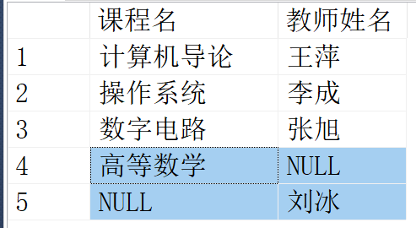
course表
查询语句：
运行结果：
SELECT cname 课程名, tname 教师姓名
FROM course full join teacher
ON(course.tno=teacher.tno)
左表
teacher表
full join表示完全外连接
右表
course和teacher两个表不符合连接条件的记录也会出现在连接结果中，无匹配值的列显示NULL。
Notes:
通过这四个列题的对比理解四种类型的连接
本节我们重点学习了多表查询时的多种连接查询的使用

